Slide 1
Тема: Социальная политика
Вопросы для рассмотрения:
Сущность и содержание социальной политики
Социальная политика и сферы ее воздействия
Социальная политика как общественная теория и практика
Краткая история становления и развития государственной социальной политик за рубежом и в России
Функции и основные задачи социальной политики

Slide 2
Цель: Определить значение и приоритеты социальной политики в современных условиях
Задачи:
- знать сферы социальной политики;
- определить роль и значение государственной социальной политики в современных условиях;
- изучить главные направления государственной социальной политики в России

Slide 3
Социальная политика - этот система мер, направленных на осуществление социальных программ, поддержание доходов, уровня жизни населения, обеспечение занятостью населения, поддержку отраслей социальной сферы, предотвращение социальных конфликтов.
Различают: - социальную политику в области образования, здравоохранения, занятости и социально-трудовых отношений; а также - культурную, жилищную, семейную, пенсионную, женскую и молодежную социальную политику.

Slide 4
СОЦИАЛЬНЫЕ ТЕОРИИ
Монетаристская теория - минимизация вмешательства государства, как в социальные, так и в экономические процессы
Патерналистская теория – абсолютный и тотальный контроль со стороны государства в социальной сфере
Теория социальной политики государств «всеобщего благосостояния» (социальных государств) - социальным может считаться правовое, развитое государство, которое может обеспечить достойную жизнь свои граждан.

Slide 5
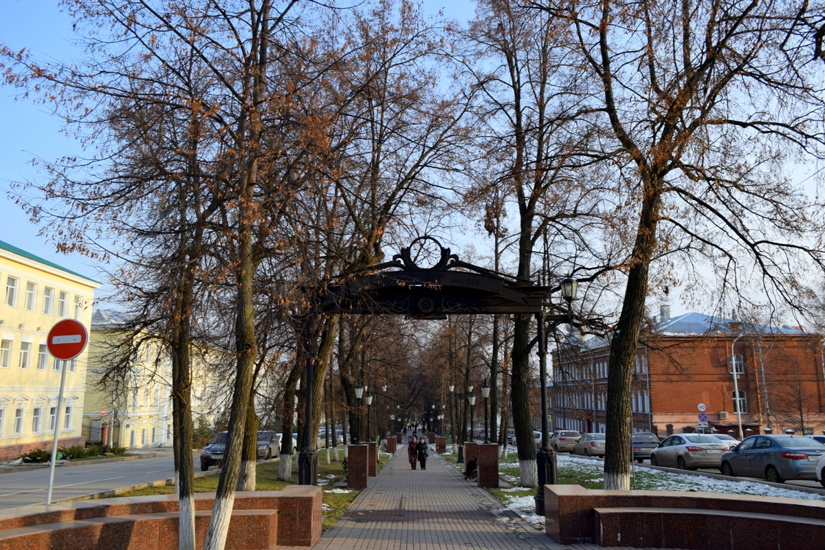
Софьюшкина аллея

Slide 6
Два основных типа сиротства:
обыкновенное сиротство (вследствие гибели родителей) и
социальное сиротство (вследствие лишения детей попечения родителей в связи с нежеланием или невозможностью тех исполнять свои обязанности в отношении воспитания детей).

Slide 7
Социальное сиротство
лишены судом родительских прав;
отказались от своего ребенка после его рождения (так называемые отказники);
признаны недееспособными или безвестно отсутствующими;
не участвуют в воспитании детей длительное время без уважительных причин и так далее.

Slide 8
Доля сирот в регионах России Средний показатель на 1000 детей приходится 22 ребенка сироты

Slide 9
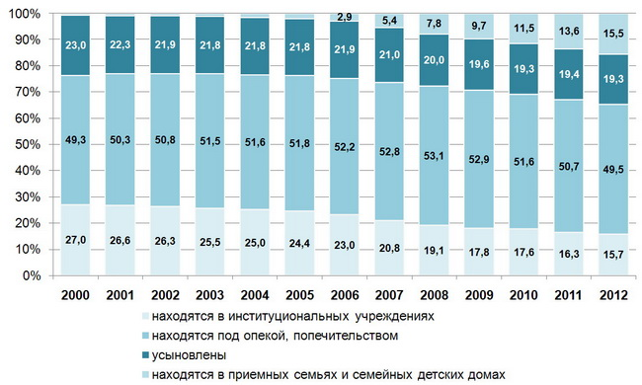

Slide 11
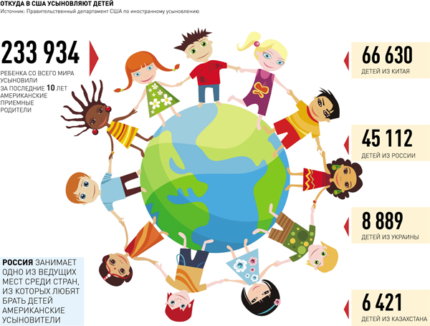

Slide 13
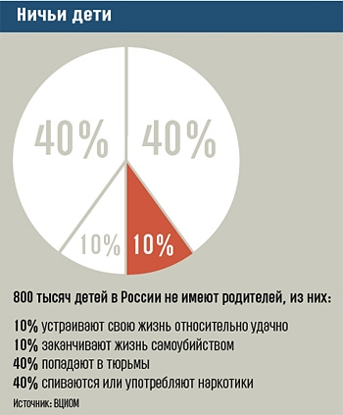

Slide 14
Концепция государственной семейной политики в Российской Федерации на период до 2025 года (принята в 2014)
Государственная семейная политика представляет собой целостную систему принципов, задач и приоритетных мер, направленных на поддержку, укрепление и защиту семьи как фундаментальной основы российского общества, сохранение традиционных семейных ценностей, повышение роли семьи в жизни общества, повышение авторитета родительства в семье и обществе, профилактику и преодоление семейного неблагополучия, улучшение условий и повышение качества жизни семей.

Slide 16
Указ Главы Республики Башкортостан от 14 августа 2015 г. N УГ-184 "Об утверждении Концепции семейной политики Республики Башкортостан на период до 2025 года" Семья является основным социальным институтом, от которого зависит благополучие каждого человека и развитие общества. Она представляет безусловную и непреходящую ценность. Только социально благополучная семья, имеющая достойные уровень и качество жизни, возможность вырастить своих детей здоровыми, дать им хорошее образование и воспитание, может быть основой процветающего государства, у которого есть будущее.

Slide 17
С 1 января текущего года установлена единовременная социальная выплата при рождении первого ребенка в размере 300 тыс. рублей на приобретение (строительство) жилого помещения или для погашения остатка основного долга по ипотечному жилищному кредиту.
В бюджете республики на 2017-2019 годы на эти цели предусмотрено 650 млн. рублей (на 2 тыс. семей), в том числе в 2017 году - 200 млн. рублей, в 2018 году – 325 млн. рублей, в 2019 году – 125 млн. рублей. Уже принято 1820 заявлений с документами, выдано 1049 свидетельств, на оплату предоставлено 136 свидетельств, из них оплачено – 106.

Slide 18
Задание 1 Назовите основные причины социального сиротства и их последствия для детей:
п/№ | Причины социального сиротства | Последствия социального сиротства для детей

Slide 19
Задание 2 Дайте основные характеристики предложенным типам семей. Можете ли вы предложить еще один или больше типов девиантных семей
п/№ | Типология девиантной семьи | Основные особенности и характеристики девиантной семьи
1 | конфликтная
2 | криминальная
3 | аморальная
4 | алкогольная

Slide 20
1. Попробуйте самостоятельно дать определение понятию «социальная политика». 2. Определите сферы воздействия социальной политики государства в обществе 3. Какая из моделей на ваш взгляд является более применимой в современном российском обществе? 4. Какое государство можно считать социальным?
Вопросы для закрепления материала:

Slide 21
Предлагаемая литература:
Абдулкеримов К.К. Социальная политика в современной России // Социально-политические проблемы современной России: сб. науч. тр. препод. и аспирантов. Вып. 5. - Махачкала: Изд-во Дагест. гос. пед. ун-та, 2009. - С. 6-12.
Абдулкеримов К.К. Формирование и реализация государственной социальной политики в условиях современной России // Современные проблемы науки и образования. - 2012. - №6. - С.55-58.
Аникеева О. А. Поиск индикаторов качества жизни в контексте различных теорий, концепций и школ // Отечественный журнал социальной работы. -2012. - №1. - С.4-11.
Канаева, О.А. Социальная политика государства и бизнеса: Учебник / О.А. Канаева. - Люберцы: Юрайт, 2016. - 343 c.
Самыгин, С.И. Социальная политика: Учебник для бакалавров / С.И. Самыгин, И.А. Янкина, А.В. Рачипа. - М.: Дашков и К, 2017. - 224 c.
Тавокин, Е.П. Социальная политика: Учебное пособие / Е.П. Тавокин. - М.: НИЦ ИНФРА-М, 2013. - 157 c.

Slide 22
БЛАГОДАРЮ ЗА ВНИМАНИЕ

